Slide 1
SIRKUIT
DALAM GRAPH

Slide 2
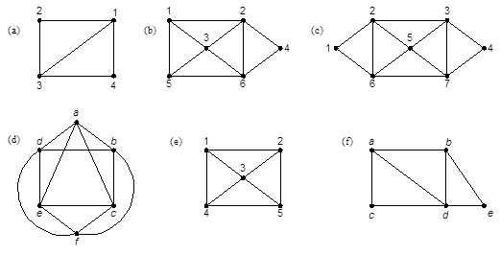
Lintasan dan Sirkuit Euler
Lintasan Euler pada graf (a) : 3, 1, 2, 3, 4, 1
Lintasan Euler pada graf (b) : 1, 2, 4, 6, 2, 3, 6, 5, 1, 3
Sirkuit Euler pada graf (c) : 1, 2, 3, 4, 7, 3, 5, 7, 6, 5, 2, 6, 1
Sirkuit Euler pada graf (d) : a, c, f, e, c, b, d, e, a, d, f, b, a
Graf (e) dan (f) tidak mempunyai lintasan maupun sirkuit Euler
(a) dan (b) graf semi-Euler
(c) dan (d) graf Euler
(e) dan (f) bukan graf semi-Euler atau graf Euler

Slide 3
Lintasan dan Sirkuit Euler
TEOREMA.
Graf tidak berarah memiliki lintasan Euler jika (graf semi-Euler) dan hanya jika terhubung dan memiliki dua buah simpul berderajat ganjil atau tidak ada simpul berderajat ganjil sama sekali.

Slide 4
TEOREMA
Graf tidak berarah G adalah graf Euler (memiliki sirkuit Euler) jika dan hanya jika setiap simpul berderajat genap.
Lintasan dan Sirkuit Euler

Slide 5
Lintasan dan Sirkuit Euler
TEOREMA
Graf berarah G memiliki sirkuit Euler jika dan hanya jika G terhubung dan setiap simpul memiliki derajat-masuk dan derajat-keluar sama.
G memiliki lintasan Euler jika dan hanya jika G terhubung dan setiap simpul memiliki derajat-masuk dan derajat-keluar sama kecuali dua simpul, yang pertama memiliki derajat-keluar satu lebih besar derajat-masuk, dan yang kedua memiliki derajat-masuk satu lebih besar dari derajat-keluar.

Slide 6
Lintasan dan Sirkuit Euler
Graf berarah Euler (a, g, c, b, g, e, d, f, a)
Graf berarah semi-Euler (d, a, b, d, c, b)
Graf berarah bukan Euler maupun semi-Euler

Slide 7
Lintasan dan Sirkuit Hamilton
Lintasan Hamilton ialah lintasan yang melalui tiap simpul di dalam graf tepat satu kali.
Sirkuit Hamilton ialah sirkuit yang melalui tiap simpul di dalam graf tepat satu kali, kecuali simpul asal (sekaligus simpul akhir) yang dilalui dua kali.
Graf yang memiliki sirkuit Hamilton dinamakan graf Hamilton, sedangkan graf yang hanya memiliki lintasan Hamilton disebut graf semi-Hamilton.

Slide 8
Lintasan dan Sirkuit Hamilton
(a) graf yang memiliki lintasan Hamilton (misal: 3, 2, 1, 4)
(b) graf yang memiliki lintasan Hamilton (1, 2, 3, 4, 1)
(c) graf yang tidak memiliki lintasan maupun sirkuit Hamilton

Slide 9
Lintasan dan Sirkuit Hamilton
(a) Dodecahedron Hamilton,
(b) graf yang mengandung sirkuit Hamilton

Slide 10
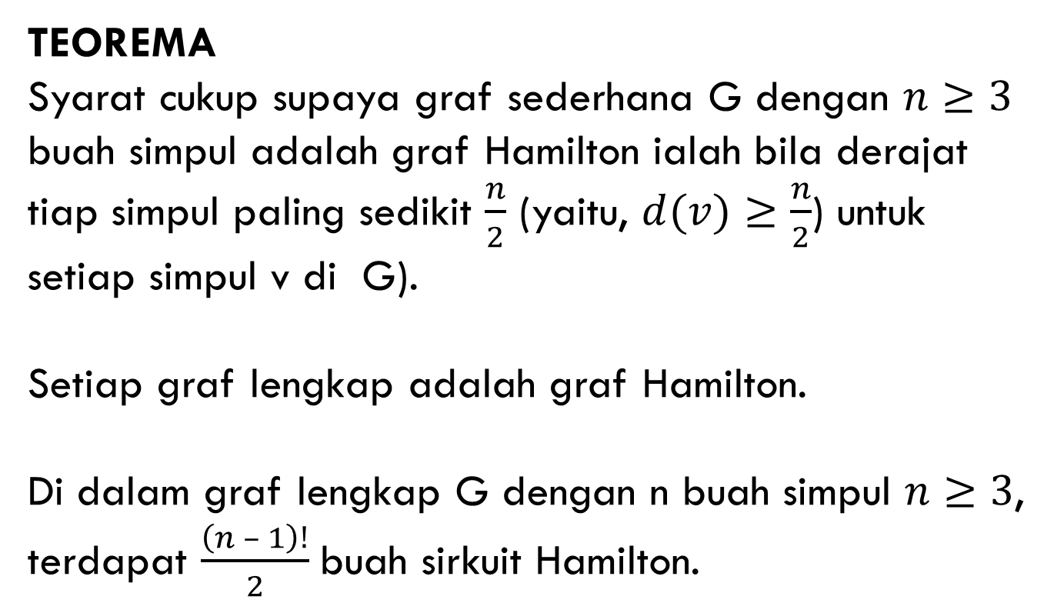
Lintasan dan Sirkuit Hamilton
TEOREMA
Syarat cukup supaya graf sederhana G dengan $n≥3$ buah simpul adalah graf Hamilton ialah bila derajat tiap simpul paling sedikit $\frac{n}{2}$ (yaitu, $d(v)≥\frac{n}{2}$) untuk setiap simpul v di G).
Setiap graf lengkap adalah graf Hamilton.
Di dalam graf lengkap G dengan n buah simpul $n≥3$, terdapat $\frac{\left(n – 1\right)!}{2}$buah sirkuit Hamilton.

Slide 11
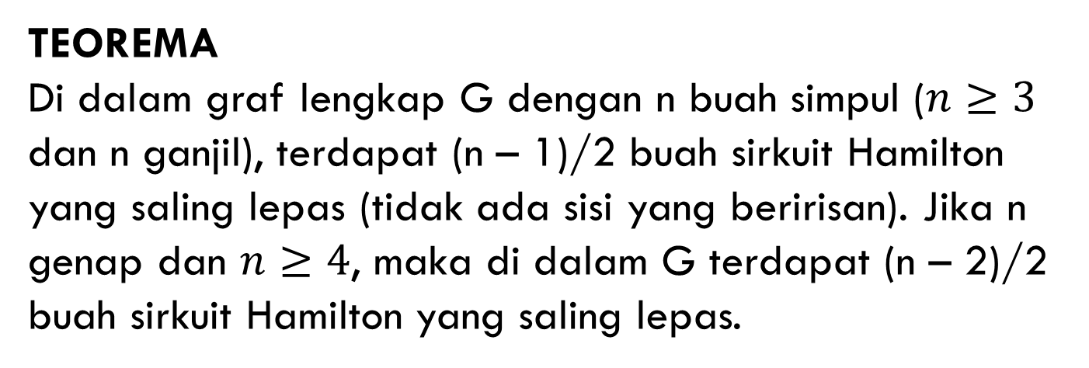
Lintasan dan Sirkuit Hamilton
TEOREMA
Di dalam graf lengkap G dengan n buah simpul ($n≥3$ dan n ganjil), terdapat (n – 1)/2 buah sirkuit Hamilton yang saling lepas (tidak ada sisi yang beririsan). Jika n genap dan $n≥4$, maka di dalam G terdapat (n – 2)/2 buah sirkuit Hamilton yang saling lepas.

Slide 12
Lintasan dan Sirkuit Hamilton
Contoh
Sembilan anggota sebuah klub bertemu tiap hari untuk makan siang pada sebuah meja bundar. Mereka memutuskan duduk sedemikian sehingga setiap anggota mempunyai tetangga duduk berbeda pada setiap makan siang. Berapa hari pengaturan tersebut dapat dilaksanakan?

Slide 13
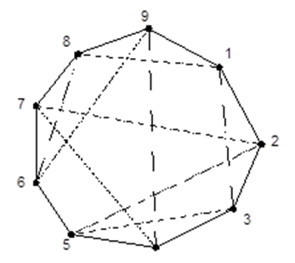
Lintasan dan Sirkuit Hamilton
Jawab
Jumlah pengaturan tempat duduk yang berbeda adalah (9 – 1)/2 = 4.
Gambar Graf yang merepresentasikan persoalan pengaturan tempat duduk.

Slide 14
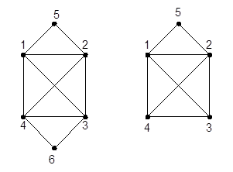
Beberapa graf dapat mengandung sirkuit Euler dan sirkuit Hamilton sekaligus, mengandung sirkuit Euler tetapi tidak mengandung sirkuit Hamilton, dan sebagainya..
Graf Hamilton sekaligus graf Euler
Graf Hamilton sekaligus graf semi-Euler

Slide 15
Contoh
Gambar di bawah ini adalah denah lantai dasar sebuah gedung. Apakah dimungkinkan berjalan melalui setiap pintu di lantai itu hanya satu kali saja jika kita boleh mulai memasuki pintu yang mana saja?

Slide 16
Jawab
Nyatakan ruangan sebagai simpul dan pintu antar ruangan sebagai sisi.
Setiap pintu hanya boleh dilewati sekali (tidak harus kembali ke titik asal) → melewati sisi tepat sekali → lintasan Euler
Di dalam graf tersebut ada 2 simpul berderajat ganjil (simpul 1 dan 6), selebihnya genap → pasti ada lintasan Euler
Kesimpulan: setiap pintu dapat dilewati sekali saja

